Slide 1
تقرير عن: ......................... اسم الطالب:....................... الصف: ...........................

Slide 2
بر الوالدين
أقارن بين بر الوالدين وعقوقهما:
وجه المقارنة | البر | العقوق
التعريف | الإحسان إليهما في القول والفعل. | كل قول أو فعل يتأذى به الوالد من ولده، ما لم يكن شركا، أو معصية.
الحكم | واجب. | حرام ويعد من أكبر الكبائر.
أثره | سبب لدخول الجنة. | التعرض لسخط الله –عز وجل - وعدم قبول الطاعات.
 | طول العمر. | قصر العمر وانتزاع البركة منه.
 | سعة الرزق. | التعرض للفقر والفاقة.
 | مغفرة الذنوب والنجاة من المصائب وتفريج الكروب. | الذلة والمهانة.
 | سبب في حصول بر الأبناء. | سبب في حصول عقوق الأبناء

Slide 3
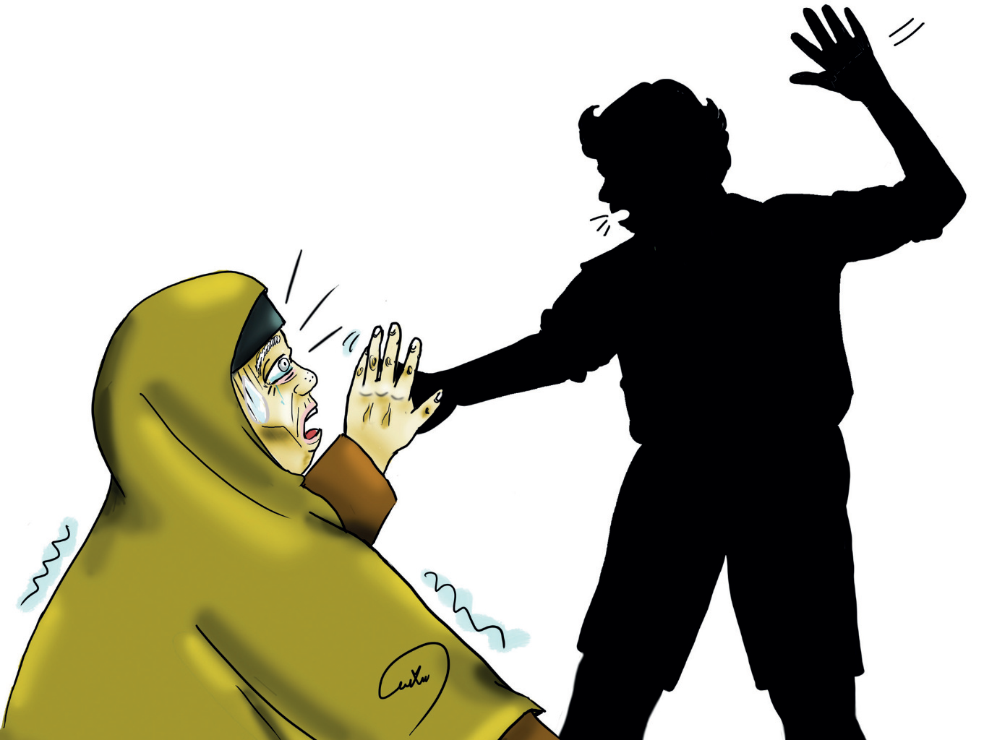
حقوق الوالدين: - تقديم أمرهما وطلبهما ما لم يكن فيه معصية لله.
- الإنفاق عليهما عدم التضجر منهما ومخاطبتها بأحسن الحديث.
- ملاطفتهما وإدخال السرور عليهما.
- الدعاء لهما. - التصدق عنهما.
مظاهر عقوق الوالدين: - ترك مساعدتهما في أعمال المنزل. - الإشاحة بالوجه عنهما إذا تحدثا، والاستهزاء بحديثهما. - ترك الاستئذان حال الدخول عليهما. - إثارة المشكلات أمامهما. - المكث طوي ًلا خارج المنزل. - الإثقال عليهما بكثرة الطلبات والتخلي عنهما وقت الحاجة.

